Slide 1
Dungeon kaland!
Készítette: Kis Alex János

Slide 2
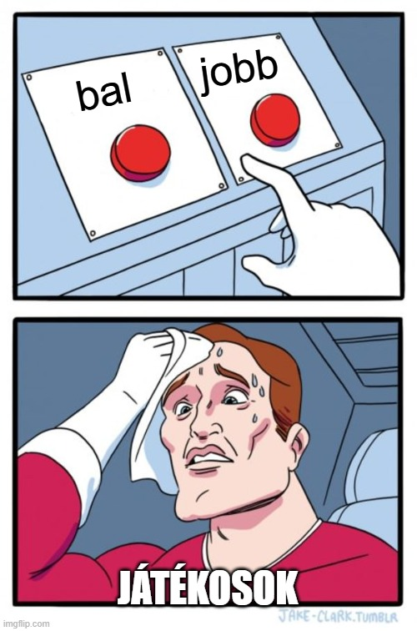
Történet röviden:
Történet térkép:
bejárat
Vissza térés
jobb
bal
Vissza térés
goblin
vége
troll
vége
Harc ,
eloson mellette
vége
tündér
harc
kerberosz
ajtó
kötözés
ork
elsettenkedés
elkúszik
harc
gyógyulás
Fa láda
Dungeon vége

Slide 3

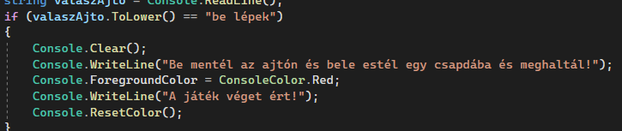
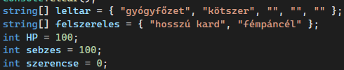
Amit használtam a kódomban:
Változók
Tömbök
Kiíratások
Goto
Do while
Clear
If if hátán
Szöveg színének megváltoztása
ToLover

Slide 4
Köszönöm a figyelmet
És most jöhet maga a játék!

